Slide 1













Velkommen til informationsmøde med
Høje Taastrup Fjernvarme v/Martin Larsen, Projektleder og
Uffe Schleiss, Teknisk chef
Vi strækker os længere
for at give dig
grøn fjernvarme

Slide 2







Vi fortæller om
Hvem er Høje Taastrup Fjernvarme
Grøn fjernvarme
Vores tilbud om fjernvarme
Muligheden for at abonnere på et
fjernvarmeanlæg
Processen
Vi strækker os længere for at give dig grøn fjernvarme
htf.dk

Slide 3

Hvem er Høje Taastrup Fjernvarme
Forbrugerejet andelsselskab, der ejes af vores kunder
Du bliver andelshaver, men forpligtes ikke økonomisk
Vi kan ikke tjene penge på at levere fjernvarme
Vi forsyner knap 8.000 boliger med fjernvarme
Mere end 70% af varmebehovet i Høje-Taastrup
dækkes af fjernvarme i dag.
Vi strækker os længere for at give dig grøn fjernvarme
htf.dk

Slide 4
Hvorfor fjernvarme
BAGGRUND
Politisk Klimaaftale for energi og industri - juni 2020
og
Høje-Taastrup Kommunes Klimaplan - marts 2021
har en målsætning om at gas og olie ikke skal bruges til boligopvarmning
fjernvarme er en af fremtidens grønne opvarmningsformer
fjernvarmen er 79% CO2-neutral
fjernvarme er billig, nem, sikker og giver lydløs komfort
Vi strækker os længere for at give dig grøn fjernvarme
htf.dk

Slide 5
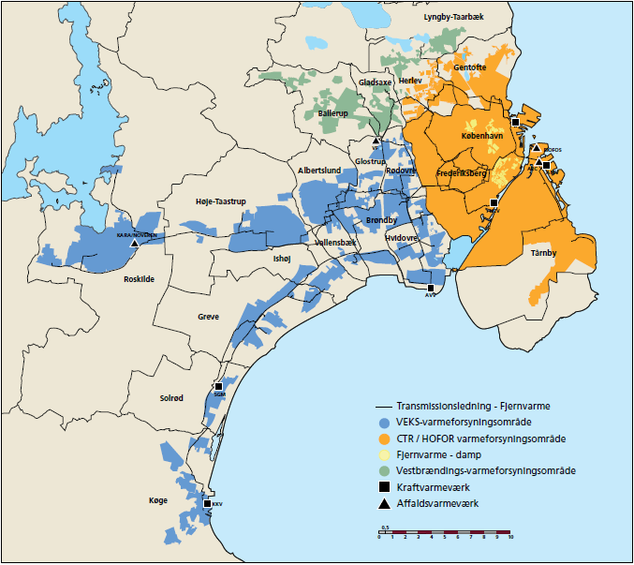
Hvad er fjernvarme
Vi er en del af det store
fjernvarmesystem i
hovedstadsområdet
Fjernvarme laves på
forskellige energikilder
Derfor stor forsynings-
sikkerhed og stabile priser
Vi strækker os længere for at give dig grøn fjernvarme
htf.dk

Slide 6
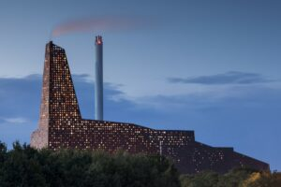
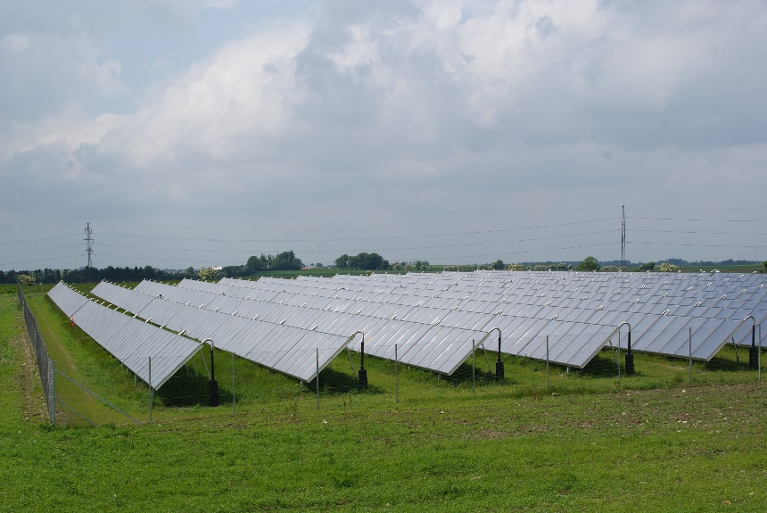

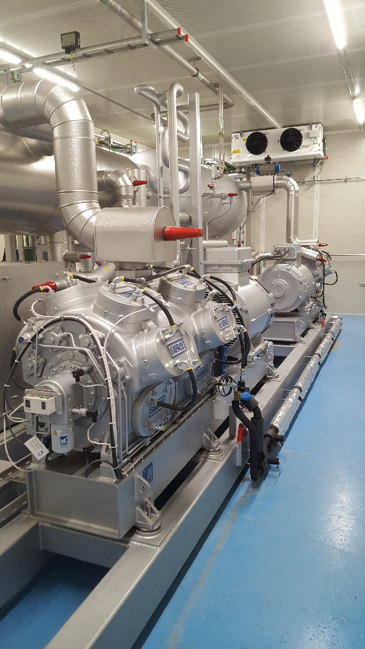
Hvordan produceres fjernvarmen
90% af varmen produceres sammen med el på bæredygtig biomasse på kraftvarmeværker eller på affaldsforbrændingsanlæg
10% af varmen produceres på lokale varmepumpeanlæg, der udnytter grundvand og overskudsvarme, - ligesom vi også har et solvarmeanlæg i Fløng
Vi strækker os længere for at give dig grøn fjernvarme
htf.dk

Slide 7

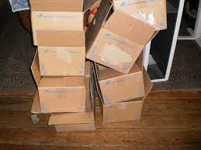

Du sparer 3,2 tons CO2 ved at skifte fra gas til fjernvarme
Eller
for hvert år du beholder dit gasfyr skal du enten
Plante 15 træer, som skal stå i 90 år
Indsamle 1.600 kg pap til genbrug
Sørge for at 1.750 kg plast genbruges
Vi strækker os længere for at give dig grøn fjernvarme
htf.dk

Slide 8
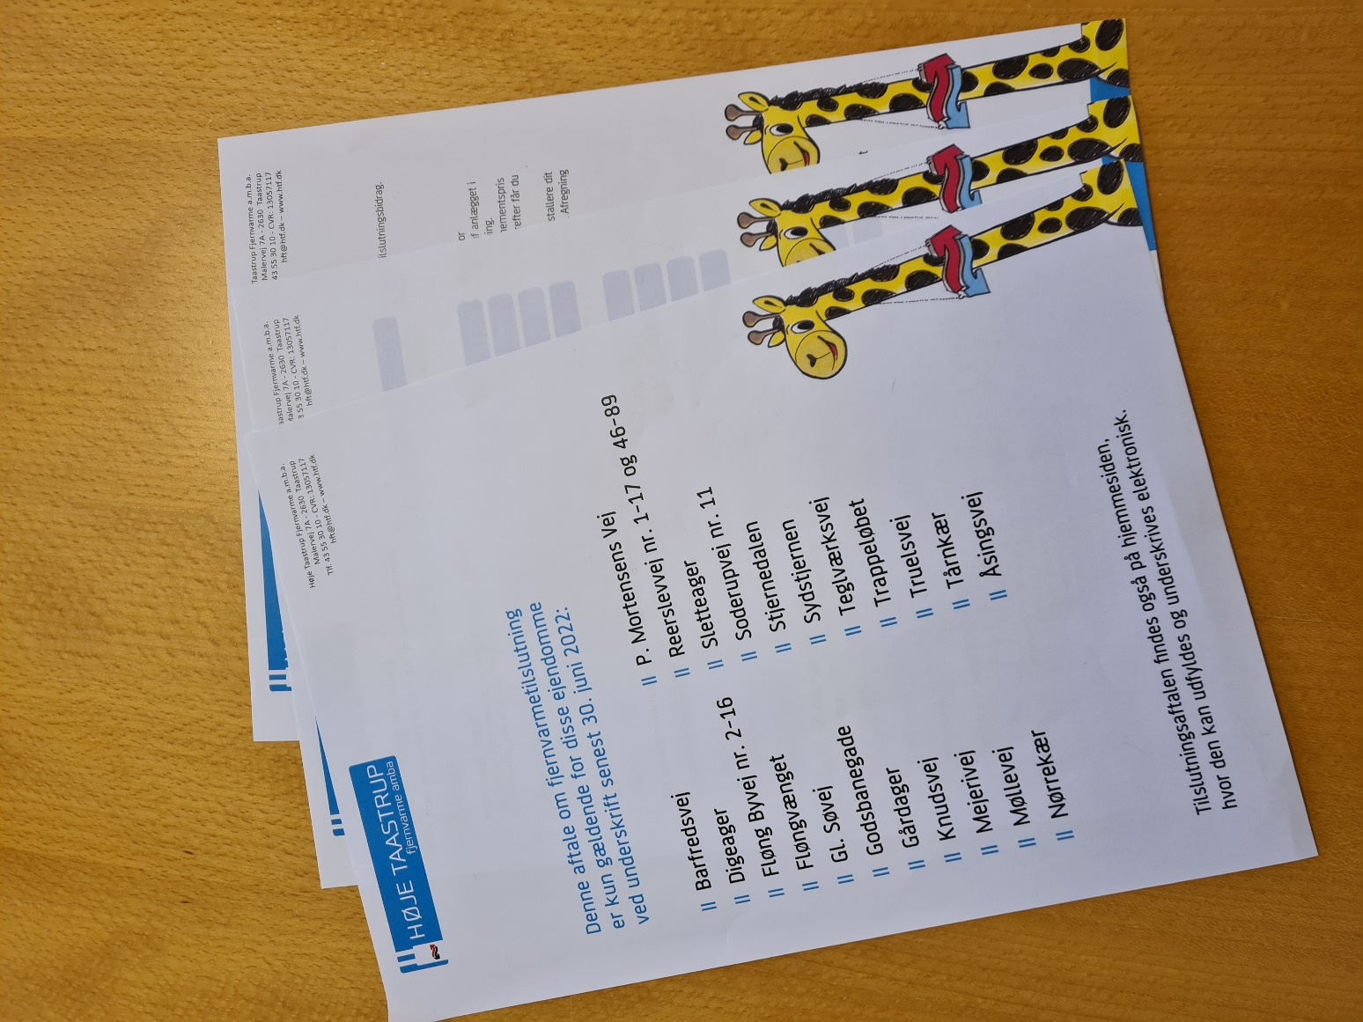
Vores tilbud om fjernvarme
Du bliver tilsluttet gratis og sparer
derved mindst 25.000 kr. ved tilmelding
inden tilbuddets udløb. Der vil komme
nærmere information, når vi er tættere
på jeres område
Det er helt frivilligt om du vil
skifte til fjernvarme
Hvis dit gasfyr går i stykker, inden vi
kommer med fjernvarmen, så kan du
gratis låne et mobilt gasfyr
Vi strækker os længere for at give dig grøn fjernvarme
htf.dk

Slide 9
Hvad koster det
Pris inkl. investering i anlæg – fordelt over anlæggets levetid
Standardhus 130 m² - ”normalt” forbrug
Se også vores Prisberegner
htf.dk/prisberegner
Vi strækker os længere for at give dig grøn fjernvarme
htf.dk

Slide 10
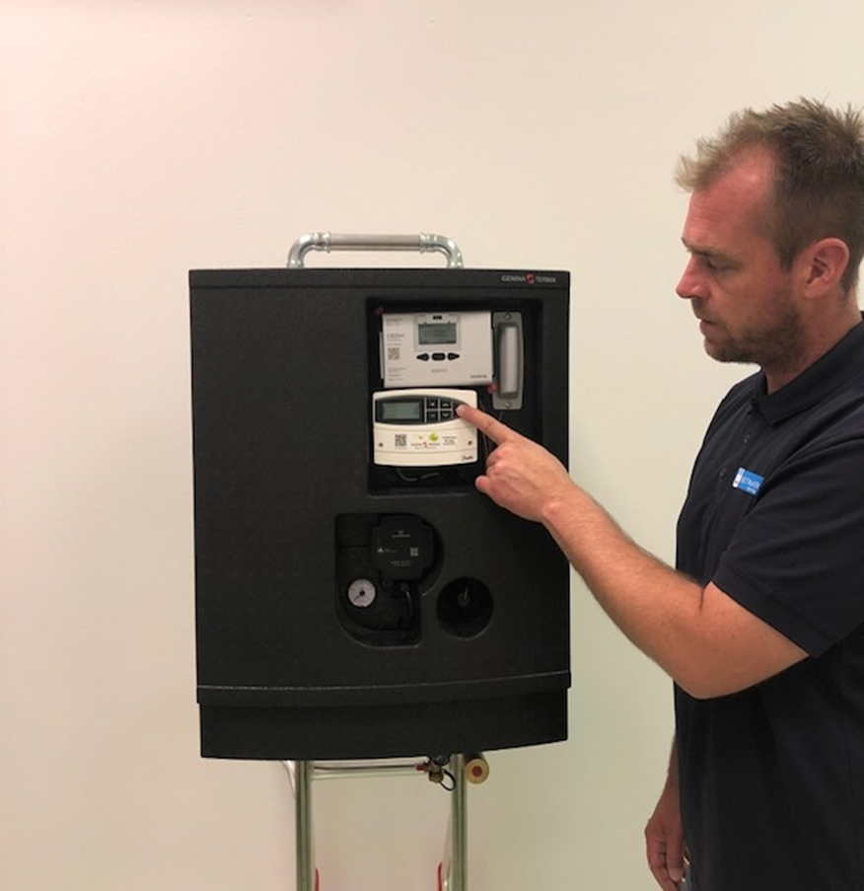
Fjernvarmeanlæg
- du vælger selv
Ved tilslutning til fjernvarmen skal du have udskiftet dit nuværende varmeanlæg og varmtvandsbeholder med et nyt fjernvarmeanlæg med indbygget vandvarmer.
Anlægget fylder kun 80 x 53 x 38 cm
Du vælger selv, om du
ønsker vores abonnementsordning på
et fjernvarmeanlæg
eller
selv køber et fjernvarmeanlæg
Vi strækker os længere for at give dig grøn fjernvarme
htf.dk

Slide 11
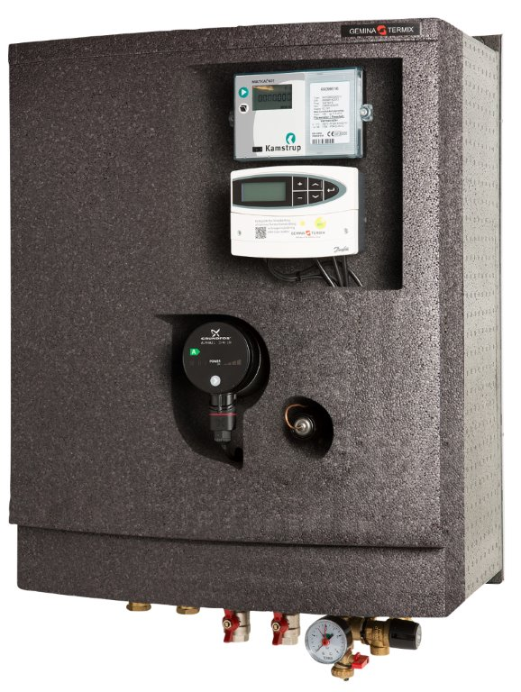
Fjernvarmeanlæg
- du vælger selv
Abonnement på fjernvarmeanlæg
vi sørger for det hele, - også at nedtage dit gamle fyr. Ingen startomkostninger, da alle udgifter til installation, vedligeholdelse, materialer og reparation i 20 år er med i abonnementet.
Hvordan:
du underskriver tilslutningsaftalen
du booker et besøg af vores VVS-installatør
du får en pris og oversigt over, hvad der laves hos dig
du underskriver en aftale om et fjernvarmeanlæg
vi installerer anlægget
vi sørger for vedligehold, og at det kører optimalt.
Vi strækker os længere for at give dig grøn fjernvarme
htf.dk

Slide 12
Fjernvarmeanlæg
- du vælger selv
Køb fjernvarmeanlæg
du køber selv dit eget fjernvarmeanlæg og står selv for alle udgifter til installation, vedligeholdelse og reparation og nedtagning af gammelt fyr.
Hvordan:
du laver selv en aftale med en VVS-installatør, der skal være autoriseret for at udføre arbejdet lovligt
vi syner anlægget
du har mulighed for at låne til køb af fjernvarmeanlæg hos VEKS.
Vi strækker os længere for at give dig grøn fjernvarme
htf.dk

Slide 13
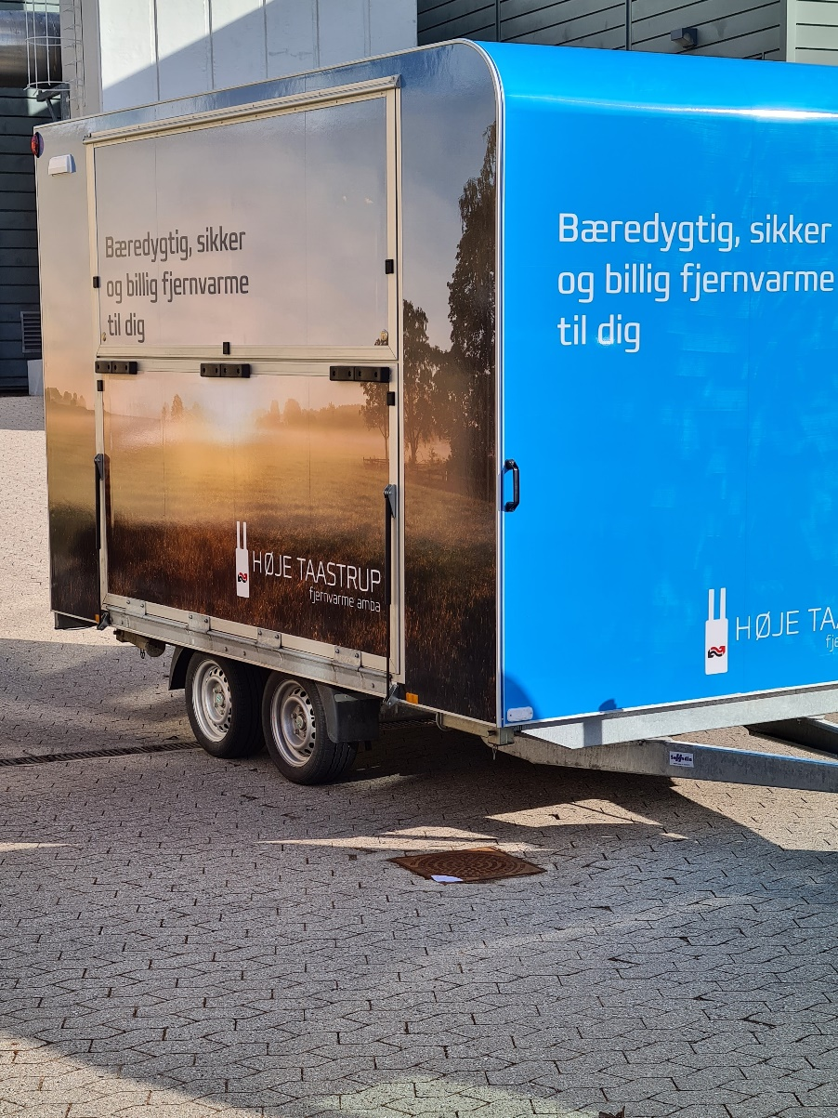
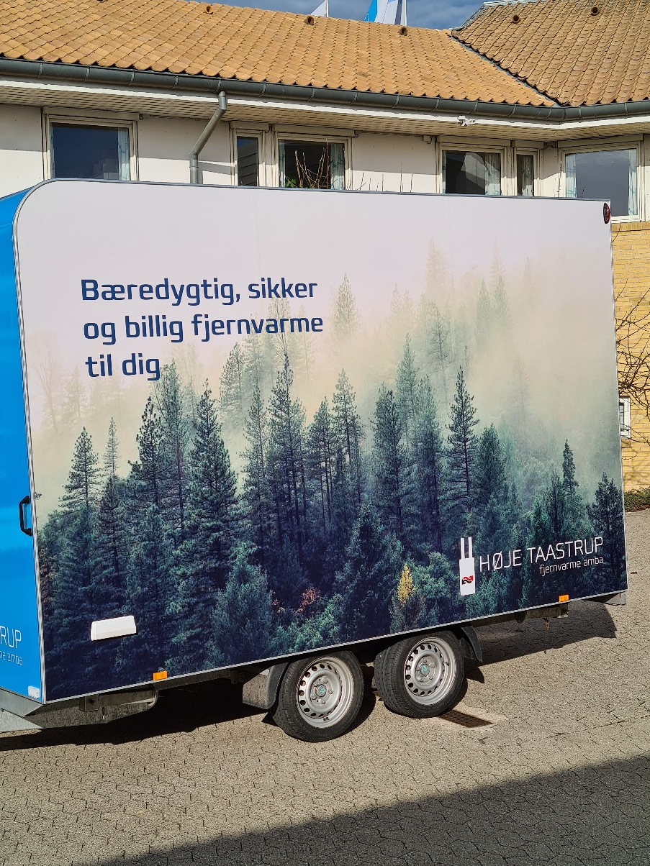
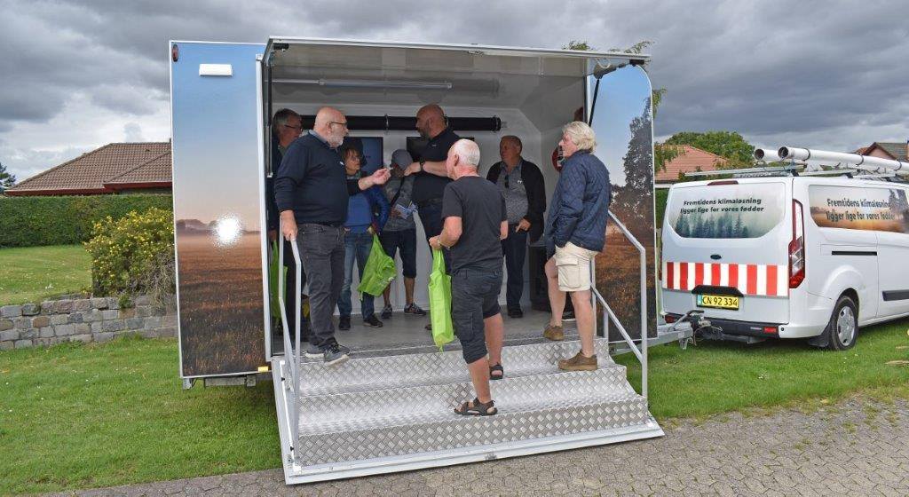
Fjernvarmeanlæg
Hvis du vil se og høre mere om fjernvarmeanlægget, så kig forbi i vores udstillingsvogn
Nærmere information, om hvornår vi er i jeres område, følger
Vi strækker os længere for at give dig grøn fjernvarme
htf.dk

Slide 14
Afkobling gas
Du skal ikke betale for afkobling af gas - et gebyr på 8.200 kr.
Vi koordinerer med Evida om afkoblingsgebyret betales af en statslig pulje eller af os
Men du skal selv afmelde din gasforsyning elektronisk på
Mit Evida (https://selvbetjening.evida.dk)
Vi strækker os længere for at give dig grøn fjernvarme
htf.dk

Slide 15

Muligheder for tilskud
Du kan stadig søge tilskud fra Bygningspuljen til energisparende tiltag, men du kan ikke få tilskud til en varmepumpe, da du har mulighed for at få fjernvarme.
Du kan få flere oplysninger på SparEnergi.dk
Vi strækker os længere for at give dig grøn fjernvarme
htf.dk

Slide 16
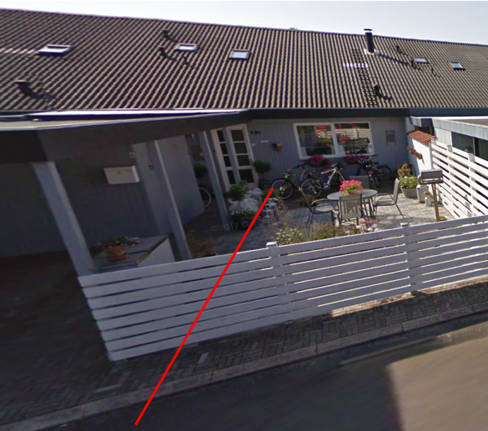
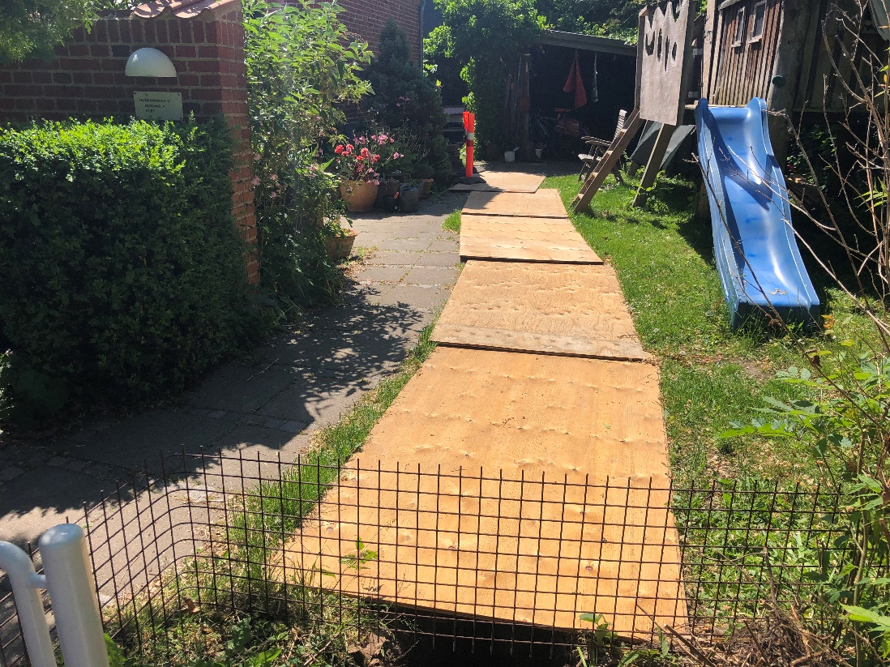
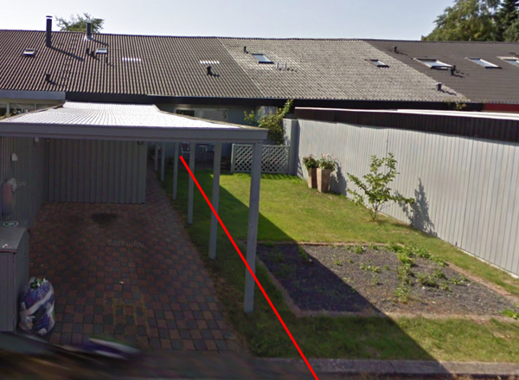
Processen
Ønsker du fjernvarme skal du:
Underskrive en tilslutningsaftale
Vi kontakter dig, når vi skal grave på din grund
Vi aftaler med dig, hvor der skal graves og den
videre proces
Vores entreprenør graver og retablerer til samme
stand som før
Vi strækker os længere for at give dig grøn fjernvarme
htf.dk

Slide 17







Tak for nu
og på gensyn!
Har du spørgsmål til os, så ring på tlf. 43 55 30 10 eller skriv på mail htf@htf.dk
Vi strækker os længere
for at give dig
grøn fjernvarme

